Slide 1
C
atchMind
5팀 : 이택근, 서현욱, 김혜원, 민태홍

Slide 2
Index
C
atchMind
개발개요
사용설명서
추후 추가할 내용
문제점
프로그램 시현

Slide 3
①개발개요
기획의도
②프로그램 구성
및 기능
1 Vs 다 채팅을 참고하여 채팅 말고 다른 것을 할 수 있다면, 실시간으로
통신하는 게임도 만들 수 있다고 생각했다.
③사용설명서
캐치마인드란 ?
방장이 그림을 그리면 여러 유저가 실시간으로 그 내용을 받아 정답을 맞추는 게임
④추가할 내용
DB와 서버 그리고 클라이언트까지 모두 이용할 수 있는 프로젝트.
->본 프로젝트를 통해 1 Vs 多 채팅프로그램을 이해 할 수 있는 기회가 될 것이라 기대
⑤문제점
⑥프로그램 시현

Slide 4
①개발개요
개발 과정-고민사항
②프로그램 구성
및 기능
온라인 게임은 1 vs 1의 구현 방식이 아니라 1 vs 다수 방식의 구현
-> A의 클라이언트가 보낸 정보를 다수의 클라이언트에게 보낼 수 있어야 한다.
그리기와 채팅이 캐치마인드 게임의 핵심기능
채팅과 그리기 말고도 다른 부가적인 기능들이 다수에게 실시간으로 뿌려져야 함.
-> 주고 받을 수 있는 약속이 필요했고, 어떤 방식을 써야할지 고민
③사용설명서
④추가할 내용
⑤문제점
⑥프로그램 시현

Slide 5

PaintProtocal
①개발개요
②프로그램 구성
및 기능
기존 학습한 네트워크 전송 방식은 문자열 전송 방식.
-> 네트워크의 프로토콜을 생각했고 클래스를 만들어 구현
③사용설명서
서버와 데이터베이스의 전송방식
그리기 방 전송방식
④추가할 내용
LoginProtocal
PaintProtocal
⑤문제점
⑥프로그램 시현

Slide 6
CatchMind
①개발개요
-순서도,도표
DB Server
Paint Server
②프로그램 구성
및 기능
DB
Server
Server
Client
③사용설명서
로그인화면
그리기
회원가입
정답 설정
④추가할 내용
비밀번호 찾기
타이머
⑤문제점
회원 현황 보기
채팅
⑥프로그램 시현

Slide 7
①개발개요
-순서도,도표
DB
PAINT
②프로그램 구성
및 기능
로그인처리
회원가입처리
회원현황 보기
비밀번호 찾기
1)입장화면
2)그리기
로그인 화면처리
방만들기
게임입장
로그아웃
방장
입장
③사용설명서
정답설정
그리기
채팅
타이머
(게임시작)
색바꾸기
전체지우기
펜굵기
정답맞추기
채팅
타이머
④추가할 내용
⑤문제점
⑥프로그램 시현

Slide 8
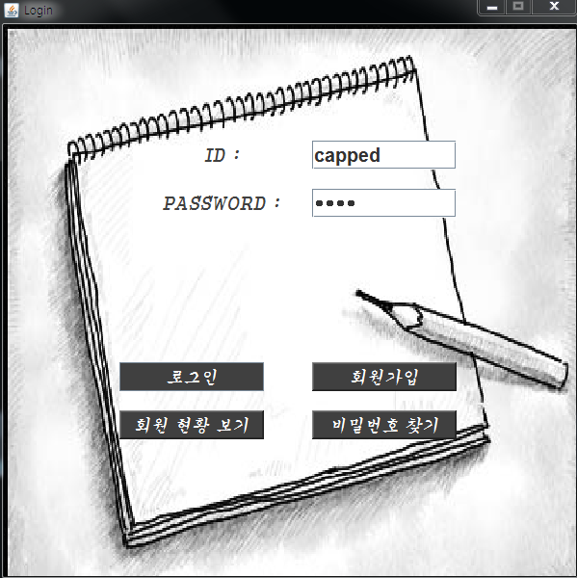
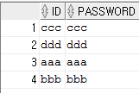
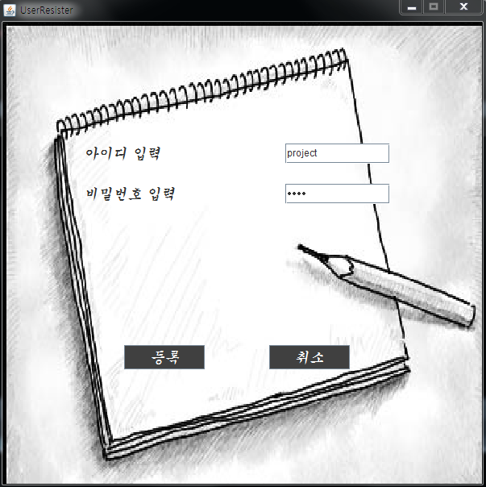
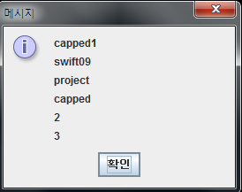
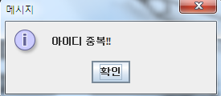
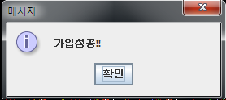
①개발개요
-순서도,도표
②프로그램 구성
및 기능
③사용설명서
④추가할 내용
⑤문제점
⑥프로그램 시현

Slide 9
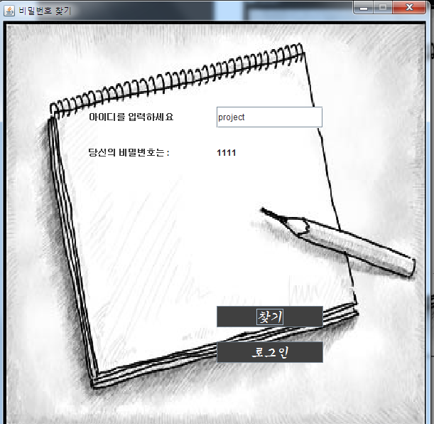
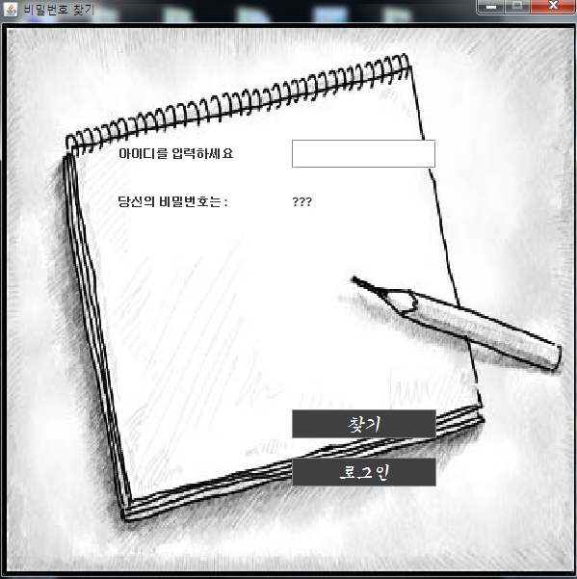
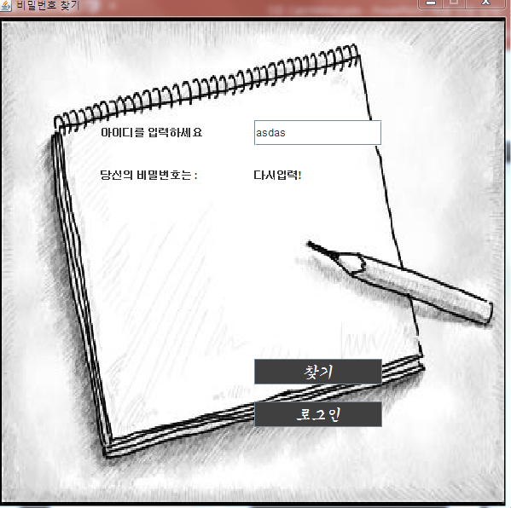
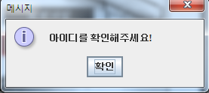
①개발개요
-순서도,도표
②프로그램 구성
및 기능
③사용설명서
④추가할 내용
⑤문제점
⑥프로그램 시현

Slide 10
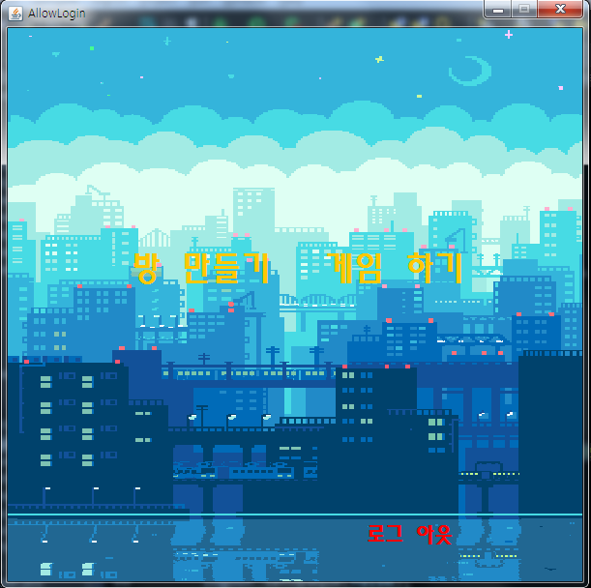
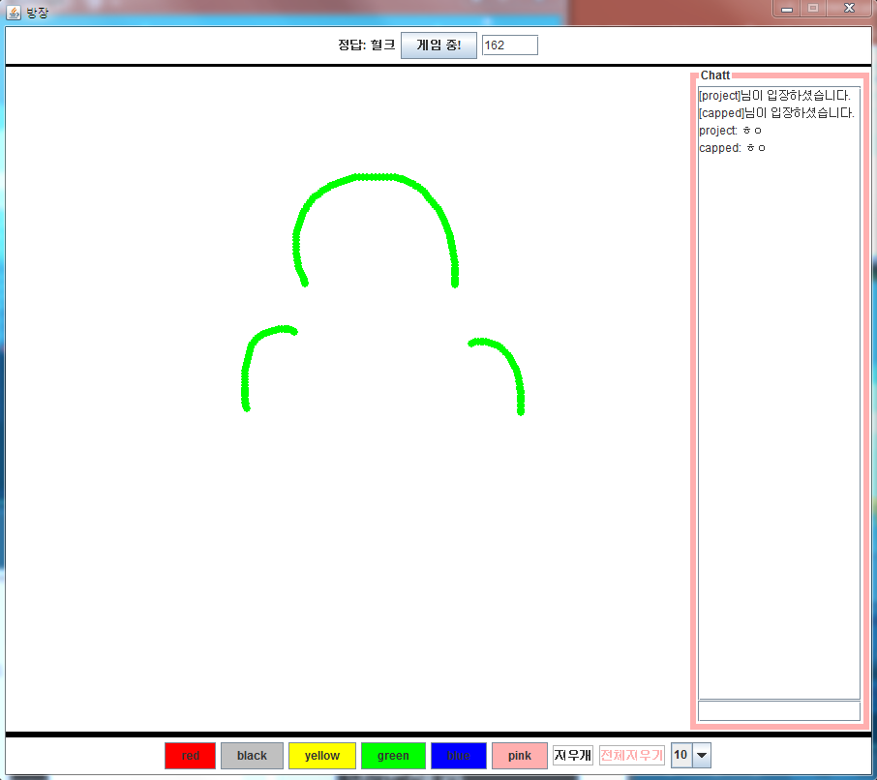
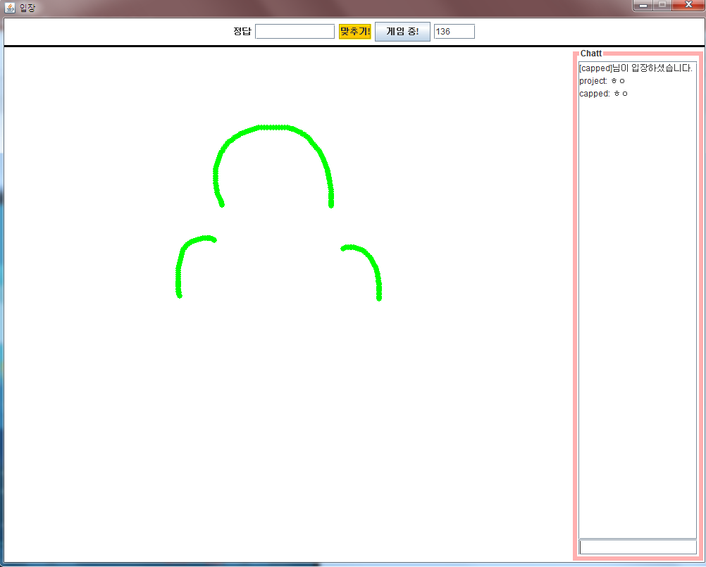

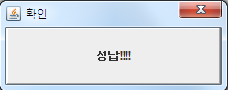
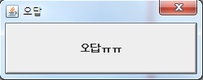
①개발개요
-순서도,도표
②프로그램 구성
및 기능
③사용설명서
④추가할 내용
⑤문제점
⑥프로그램 시현

Slide 11
①개발개요
-순서도,도표
추가할 내용
②프로그램 구성
및 기능
- 대기실
1) 방에 입장하는 유저 수를 제한시킴
2) 방 여러 개 생성할 수 있게 함
3) 대기실에서 채팅 가능
- 방 하나에 여러 번 게임이 가능하게 함
- 회원탈퇴 및 정보수정
③사용설명서
④추가할 내용
⑤문제점
⑥프로그램 시현

Slide 12
①개발개요
-순서도,도표
문 제 점
②프로그램 구성
및 기능
정답을 맞추면 게임이 끝나는 시스템 개선
방장이 빠르게 그림을 그리면 선이 점으로 그려지는 문제개선
온라인 통신시 버퍼 발생
정답이 가끔 전송되지 않음
③사용설명서
④추가할 내용
⑤문제점
⑥프로그램 시현

Slide 13
①개발개요
-순서도,도표
내용 보완- 구축중
②프로그램 구성
및 기능
추가할 내용 및 문제점을 통한 성찰로 본 프로그램을
보완할 수 있는 새로운 프로그램을 구축 중에 있음
1)추가사항의 대기실을 추가
-방 여러 개 생성할 수 있게 함
-대기실에서 채팅 가능
2) 가입시 닉네임을 넣어서 가입
-아이디찾기 기능이 들어감
③사용설명서
④추가할 내용
⑤문제점
⑥프로그램 시현

Slide 14
CatchMind
①개발개요
-순서도,도표
DB Server
Paint Server
②프로그램 구성
및 기능
DB
Server
Server
Client
대기실
게임 화면
③사용설명서
로그인화면
회원탈퇴
방 만들기
게임 입장하기
방리스트 보기
채팅
회원정보수정
로그아웃
회원가입
④추가할 내용
비밀번호 찾기
⑤문제점
아이디
찾기
⑥프로그램 시현
회원정보 찾기

Slide 15
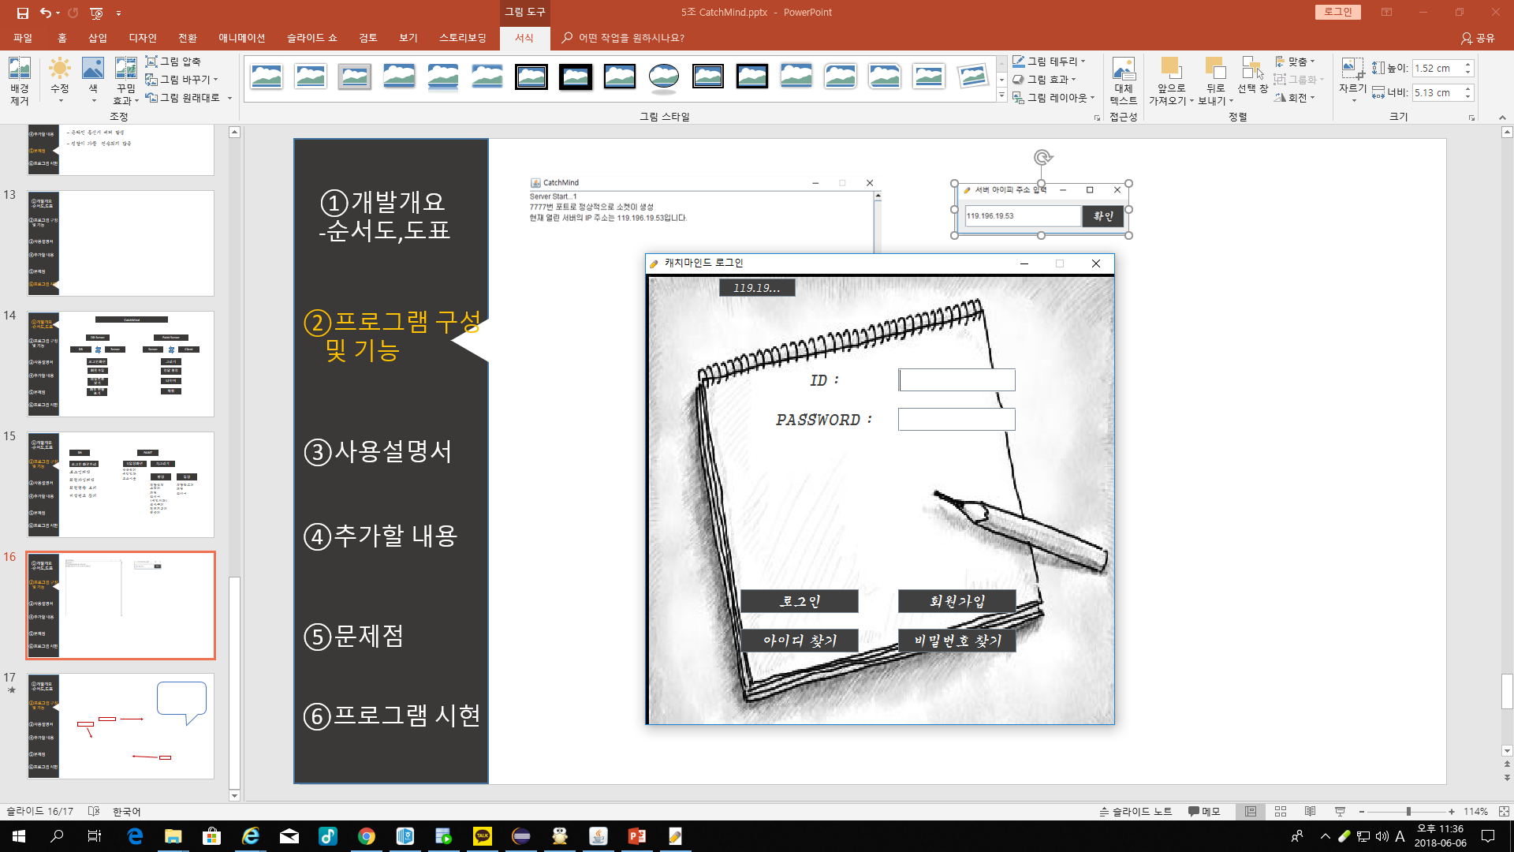
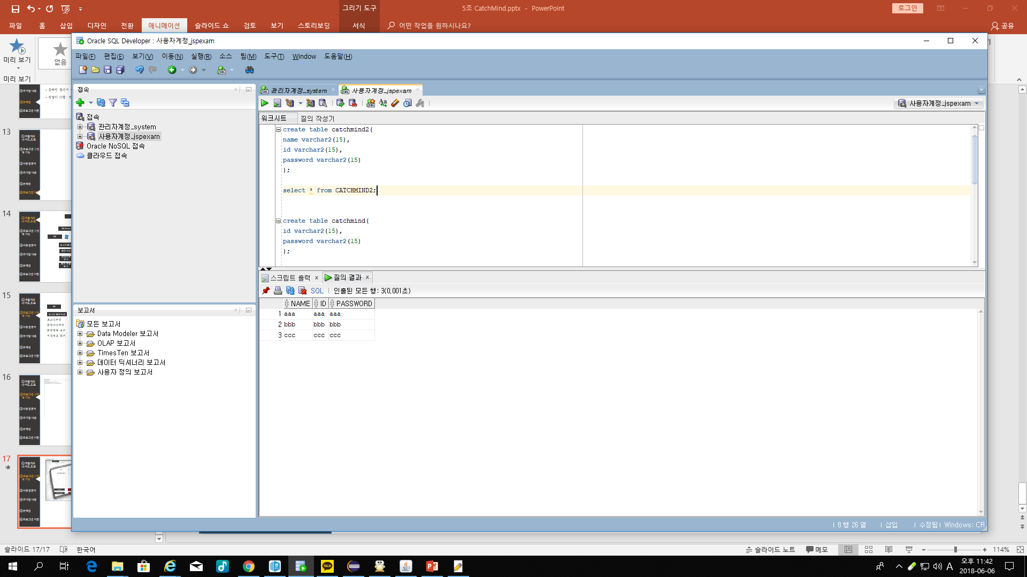
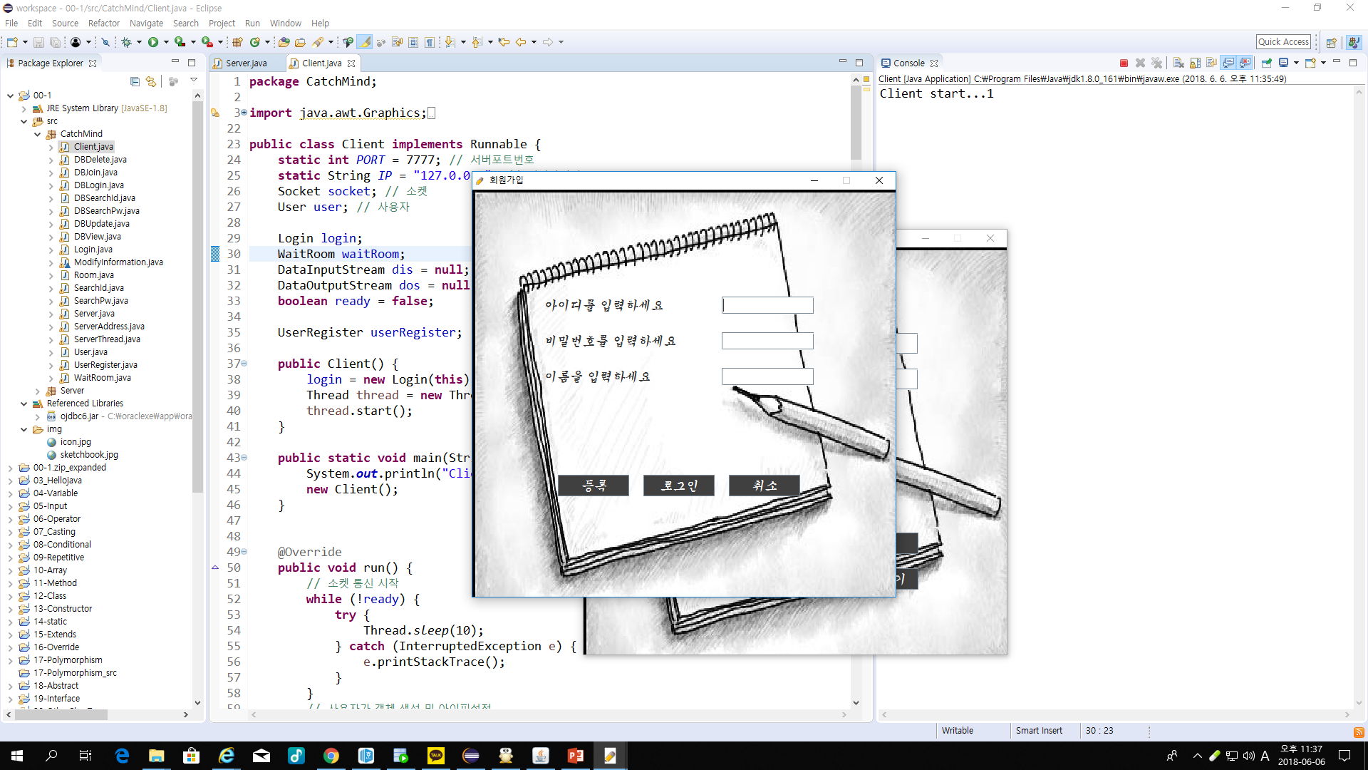
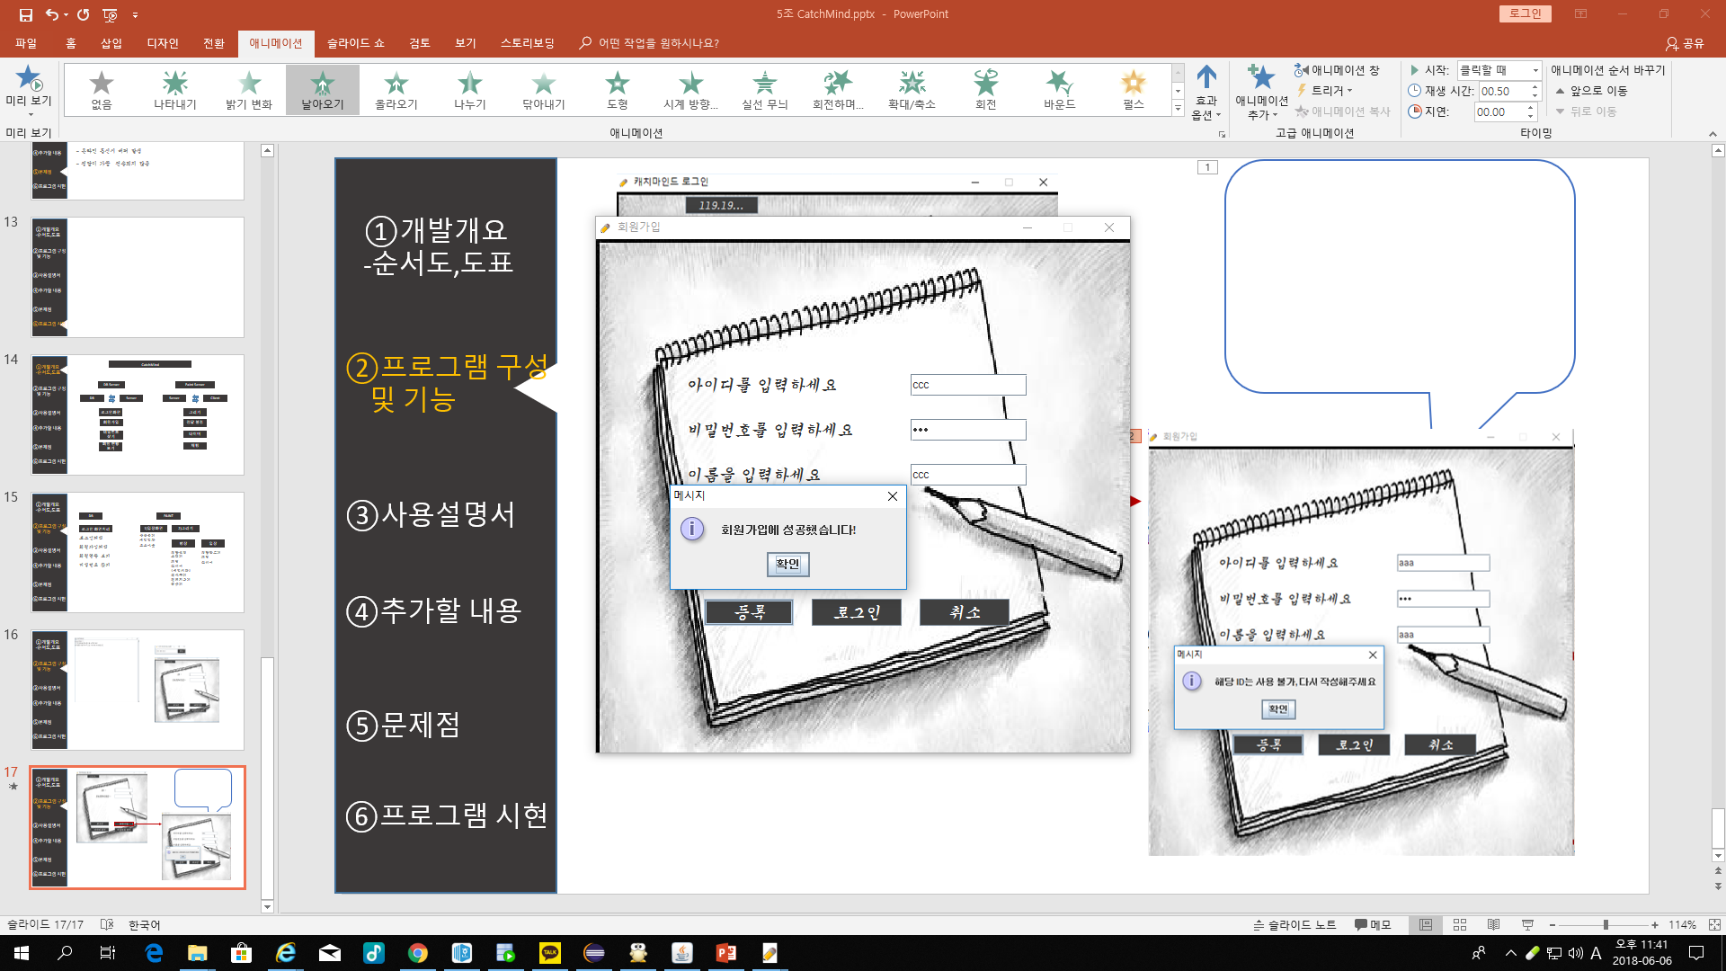
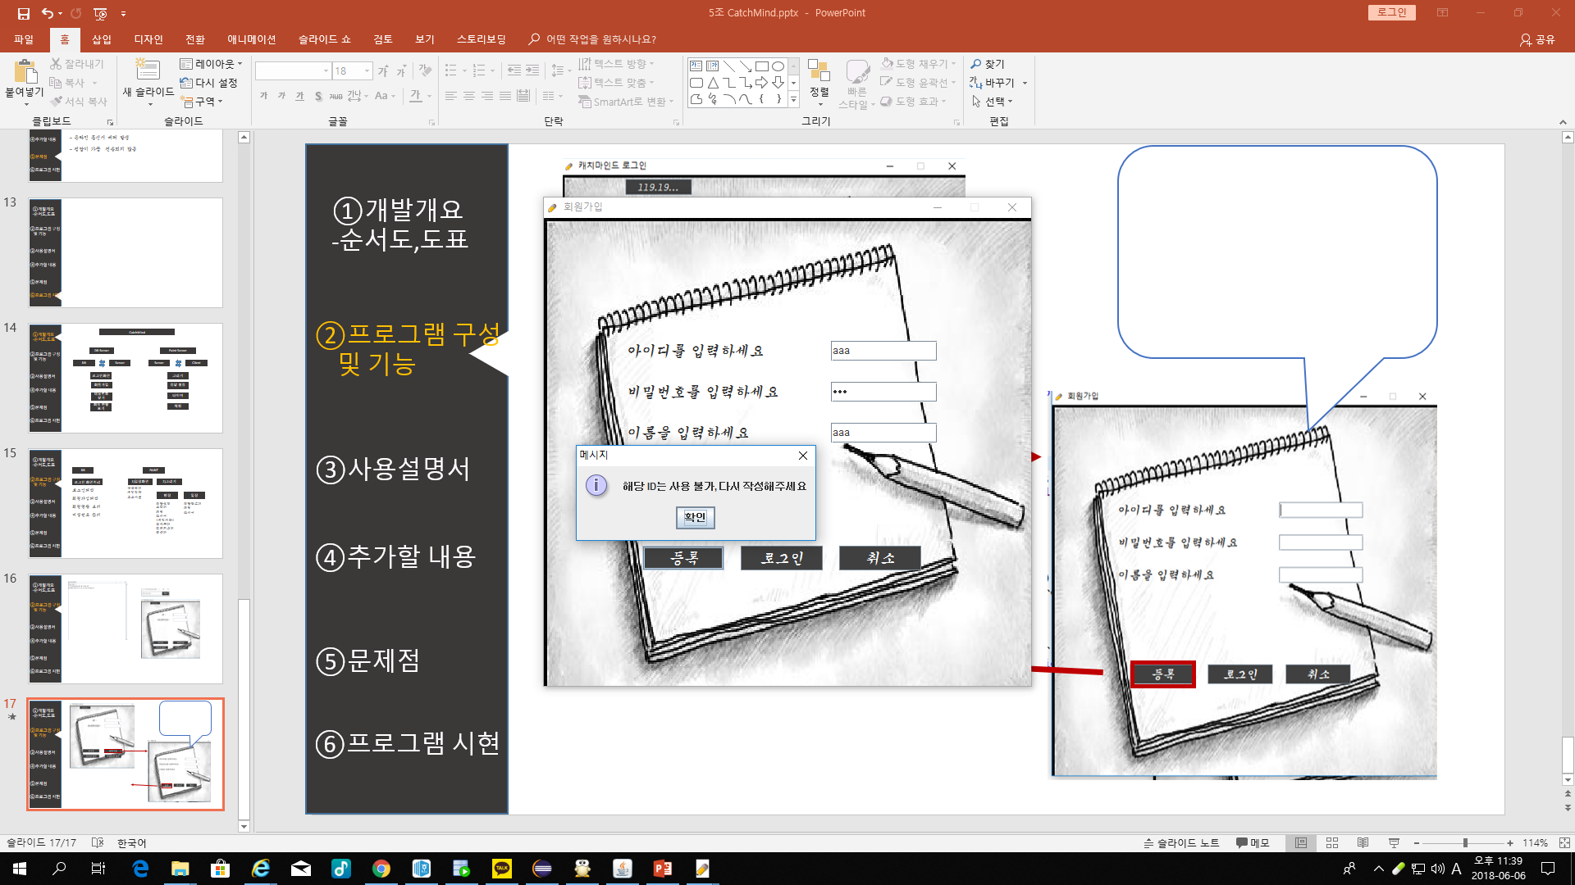
①개발개요
-순서도,도표
②프로그램 구성
및 기능
③사용설명서
④추가할 내용
⑤문제점
⑥프로그램 시현

Slide 16
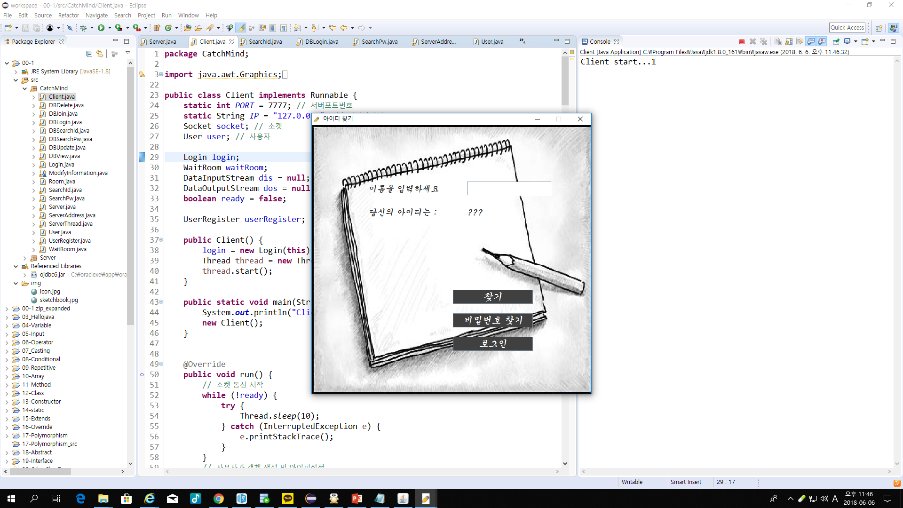
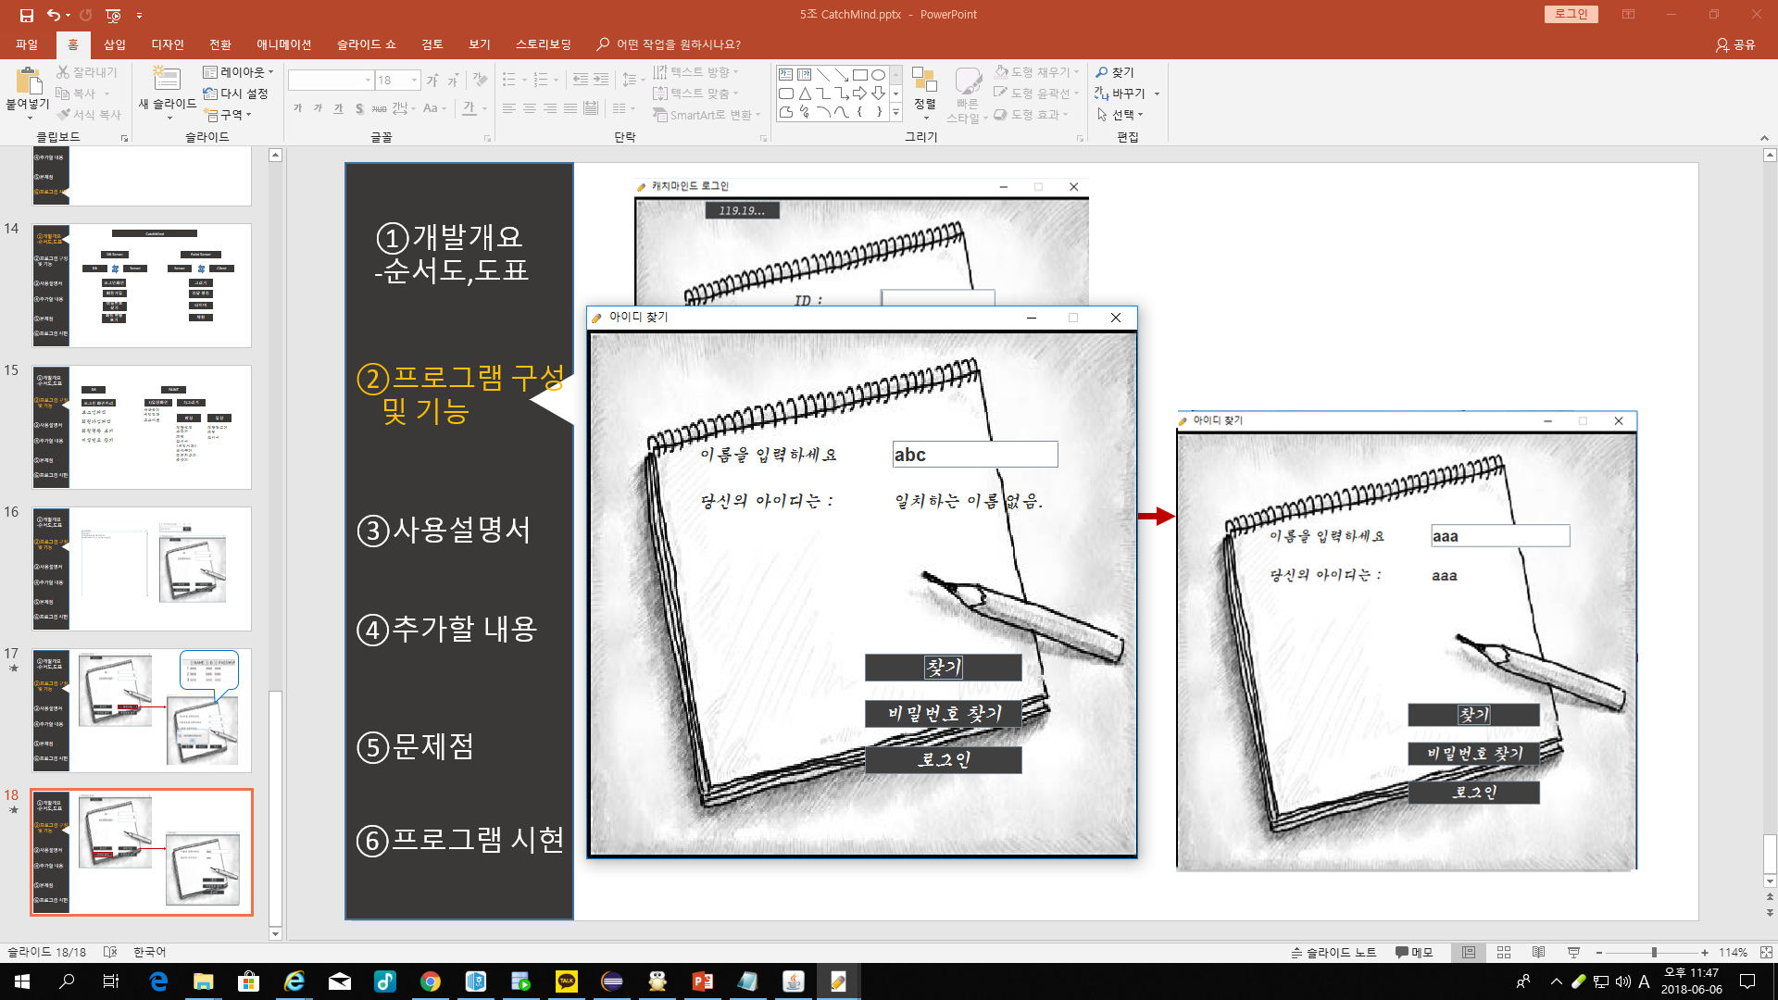
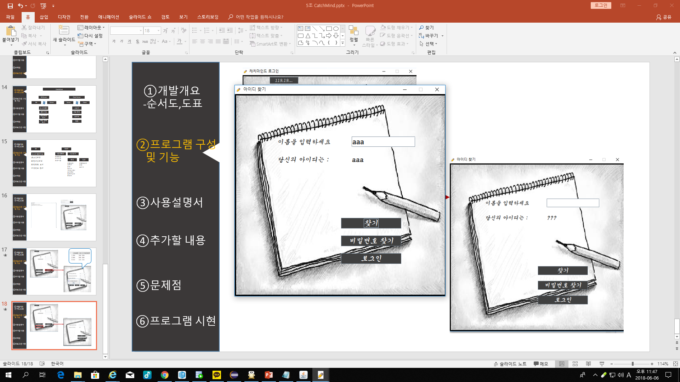
①개발개요
-순서도,도표
②프로그램 구성
및 기능
③사용설명서
④추가할 내용
⑤문제점
⑥프로그램 시현

Slide 17
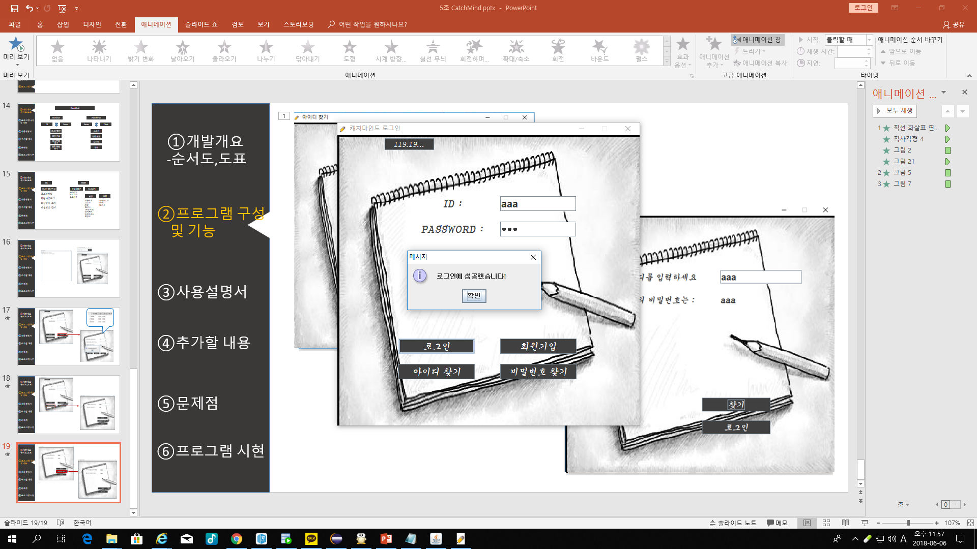
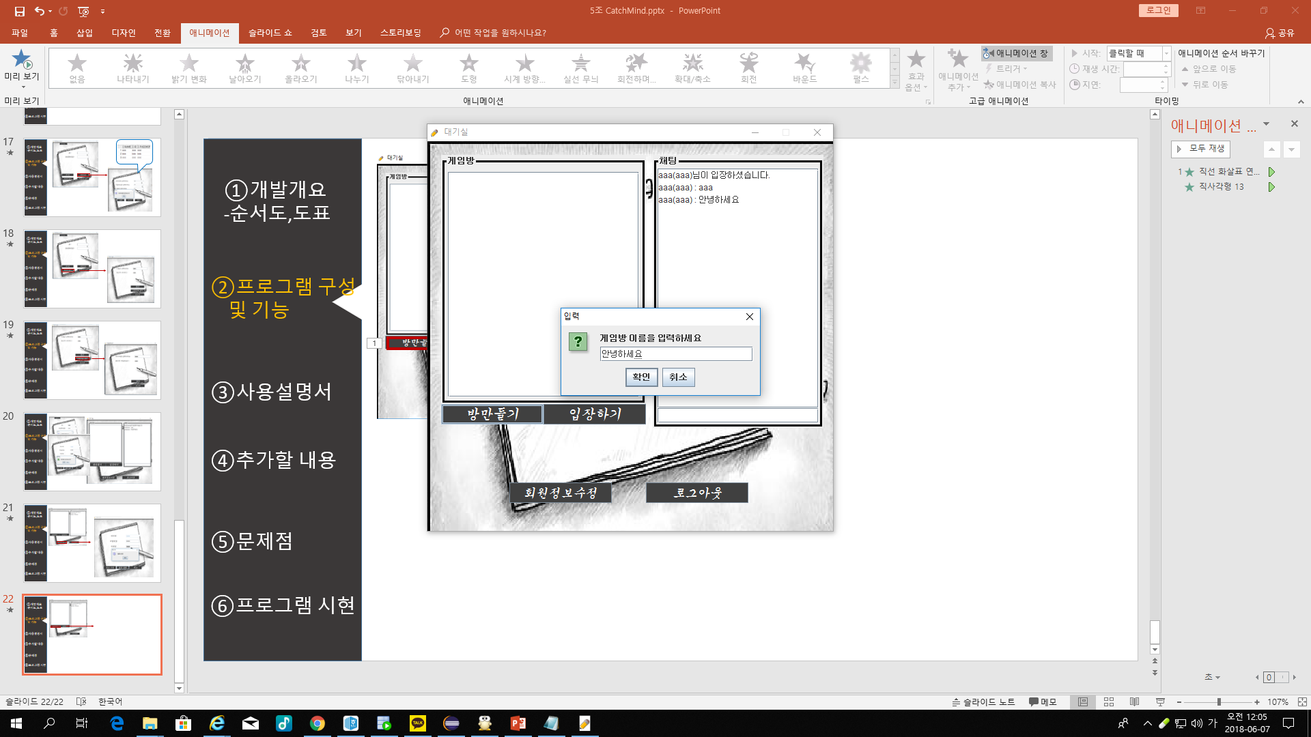
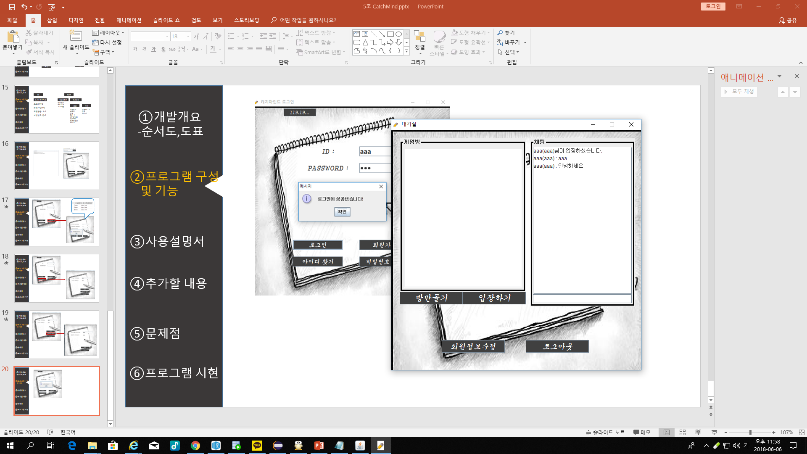
①개발개요
-순서도,도표
②프로그램 구성
및 기능
③사용설명서
④추가할 내용
⑤문제점
⑥프로그램 시현

Slide 18
①개발개요
-순서도,도표
②프로그램 구성
및 기능
③사용설명서
④추가할 내용
⑤문제점
⑥프로그램 시현

